Slide 1
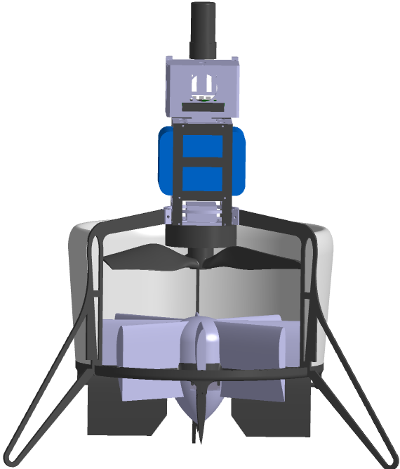
上部电子仓
电池
电调、电机
螺旋桨
涵道体
固定气动面
下部电子仓
控制舵面

